Slide 1





NHIỆT LIỆT CHÀO MỪNG CÁC THẦY CÔ GIÁO
VỀ DỰ GIỜ TIẾT TOÁN LỚP 6A1
GIÁO VIÊN DẠY: TRỊNH THỊ THU HUYỀN

Slide 2
KHỞI ĐỘNG

Slide 3

Câu 1: Trong các cách viết sau đây, cách viết nào cho ta một phân số?
A.
B.
C.
D.

Slide 4
Câu 2: Các khẳng định nào sau đây không đúng?
A.
B.
C.
D.

Slide 5
Câu 3: Chọn kết quả đúng:
A.
B.
C.
D.

Slide 6
Câu 4: Bạn Lan đi xe đạp điện trên quãng đường 5 km từ nhà đến trường trong giờ. Tính vận tốc của Lan?
A. 40 km/h
B. 30 km/h
C. 20 km/h
D. 10 km/h
Theo quy định, tốc độ tối đa cho phép đối với xe đạp điện là 40 km/h.
Hỏi Lan đi có đúng quy định về tốc độ của xe đạp điện hay không?

Slide 7
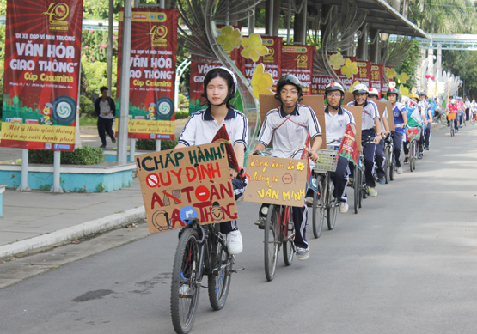
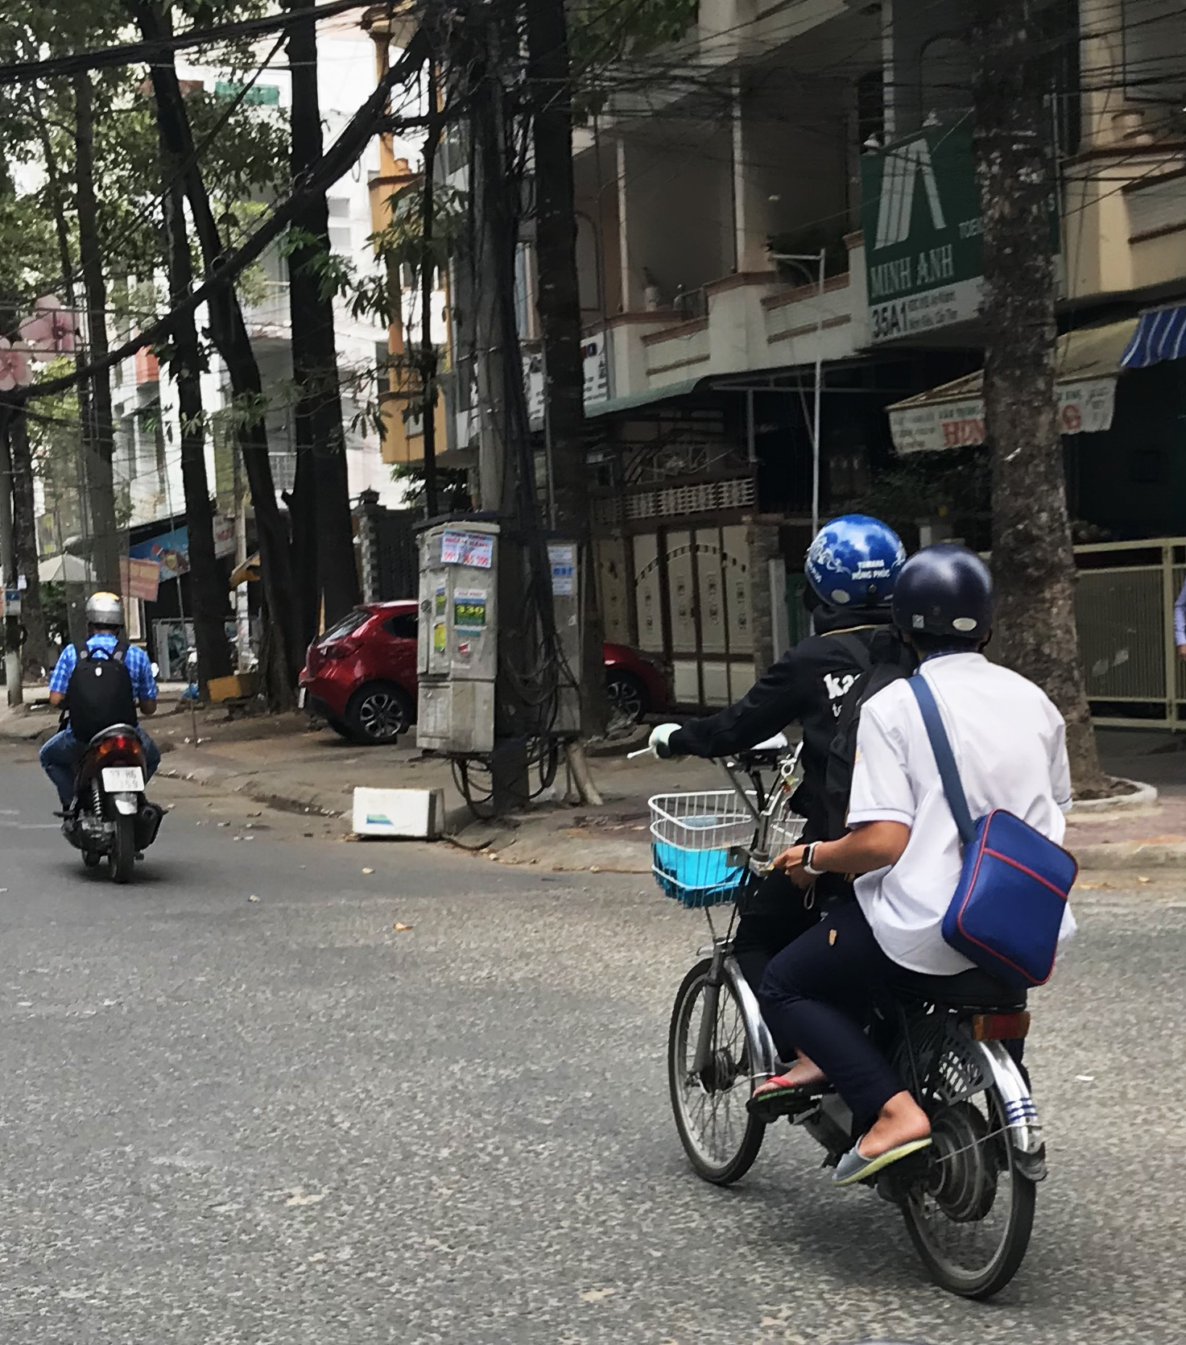


Slide 8
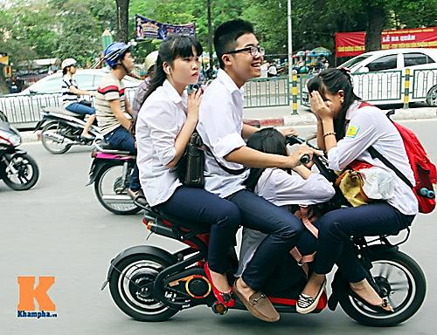
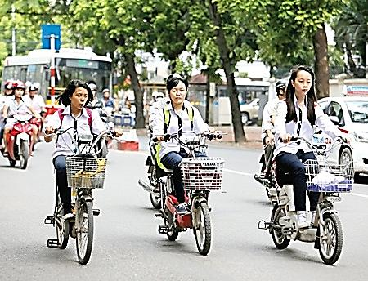
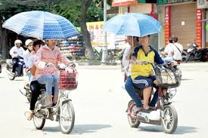
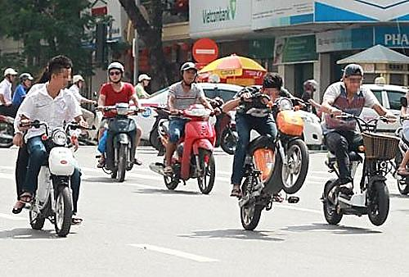

Slide 9
Dạng 1: Thực hiện phép tính
Dạng 2: Tìm x
Dạng 3: Bài toán về phân số

Slide 10
Dạng 1: Thực hiện phép tính
Bài 1: Tính một cách hợp lí

Slide 11
Dạng 2: Tìm x
Bài 2: Tìm số nguyên x, biết

Slide 12
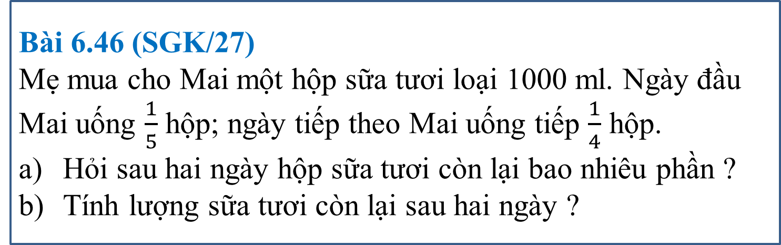
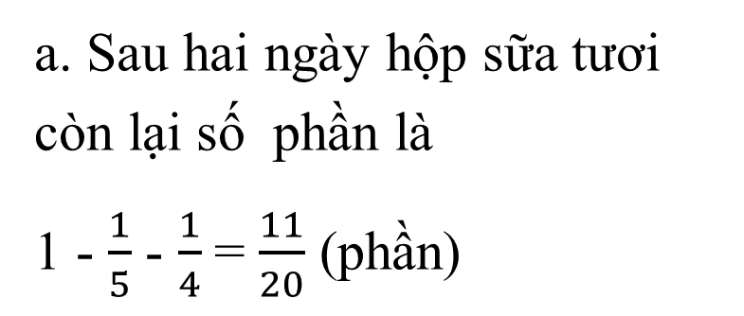
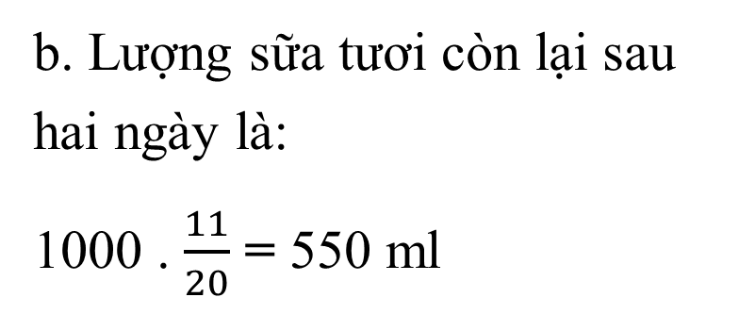
Dạng 3: Bài toán về phân số
Giải

Slide 13
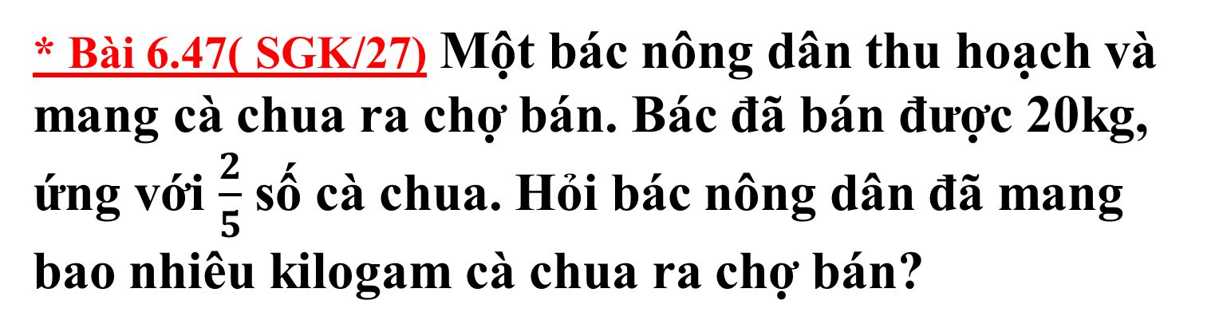
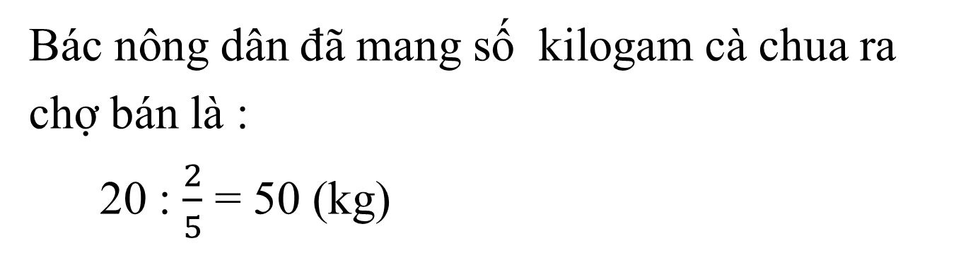
Giải

Slide 14
Bài 6.49 (SGK/27): Các phân số sau được sắp xếp theo một quy luật, hãy quy đồng mẫu các phân số để tìm quy luật đó, rồi viết hai phân số kế tiếp.
Lời giải:
Quy đồng ta được:
Rút ra quy luật tử số của phân số sau kém phân số trước 3 đơn vị nên ta điền tiếp được là:

Slide 15


Hướng dẫn về nhà
- Ôn tập lại kiến thức lí thuyết theo sơ đồ tư duy.
- Hoàn thành các bài tập còn lại trang 27 SGK
- Tìm hiểu bài 28: SỐ THẬP PHÂN
và trả lời các câu hỏi:
1) Thế nào là phân số thập phân?
Số thập phân âm?
2) Để so sánh 2 số thập phân ta làm thế nào?

Slide 16


CHÂN THÀNH CẢM ƠN
CÁC THẦY CÔ GIÁO VÀ CÁC EM HỌC SINH
Kính chúc thầy cô và các em học sinh luôn mạnh khỏe!

